Slide 1

Sitio Clínico
4. Reclutamiento
Servicios para la ciencia
®
www.uis.com.mx
Copyright © Grupo UIS, 2020

Slide 2
Instrucciones
Realice las actividades de acuerdo al Procedimiento normalizado y al Instructivo de trabajo correspondiente.
Documente cada actividad en el Software QUIS.
En comunicación escrita, utilice solamente Formatos Controlados autorizados.
Comunique a Recursos Humanos cualquier observación, o solicitud expresa del cliente.

Slide 5
Metas
No. | 6
Objetivo | Cumplir la meta de reclutamiento
Justificación | Ingresar sujetos a los estudios
Indicador | Porcentaje de cumplimiento de la meta de reclutamiento
Fórmula | Sujetos que firmaron ICF – Fallas de selección + 100 / Meta de reclutamiento
Meta | 90% de estudios cumplen la meta
Responsables | Gerencia, Coordinación, Investigador

Slide 6
Metas
No. | 7
Objetivo | Minimizar el número de desviaciones al protocolo
Justificación | Asegurar la adherencia al protocolo
Indicador | Número de desviaciones al protocolo
Fórmula | Suma de las desviaciones al protocolo
Meta | 90% de estudios con ≤ 2 desviaciones al protocolo por sujeto
Responsables | Coordinación

Slide 10
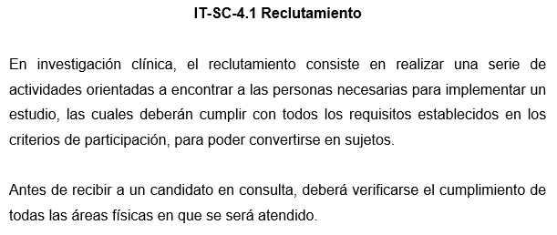
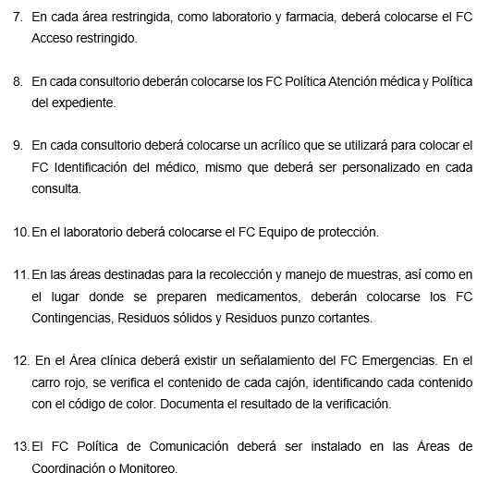
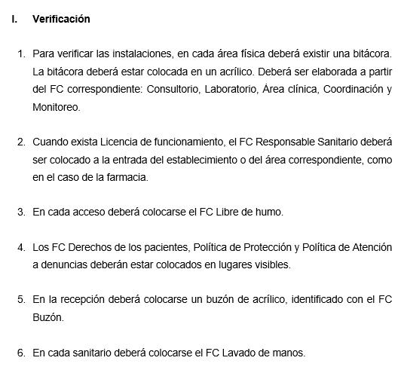

Slide 11
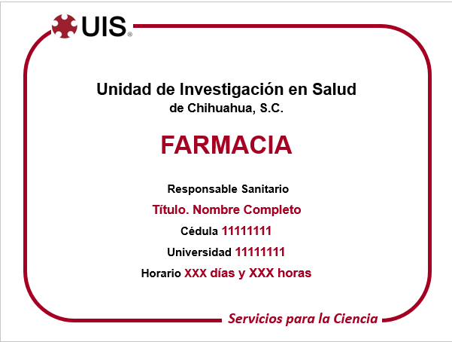

Slide 12


Slide 13
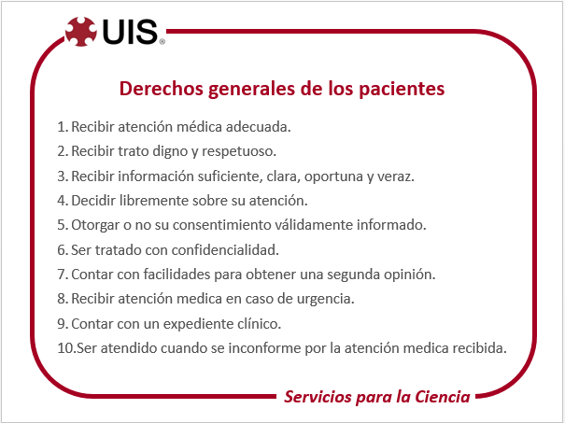

Slide 14


Slide 15
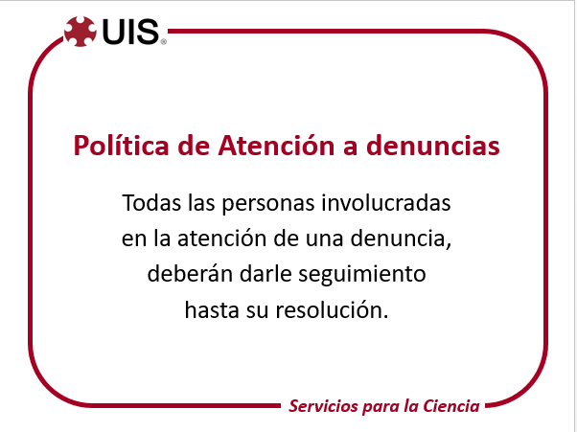

Slide 16
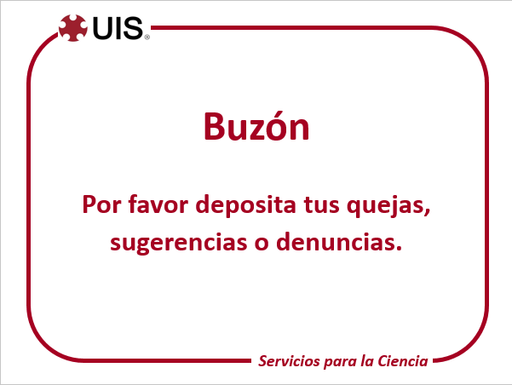

Slide 17


Slide 18


Slide 19
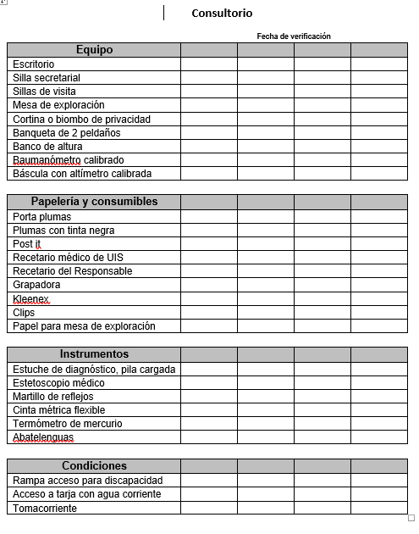

Slide 20
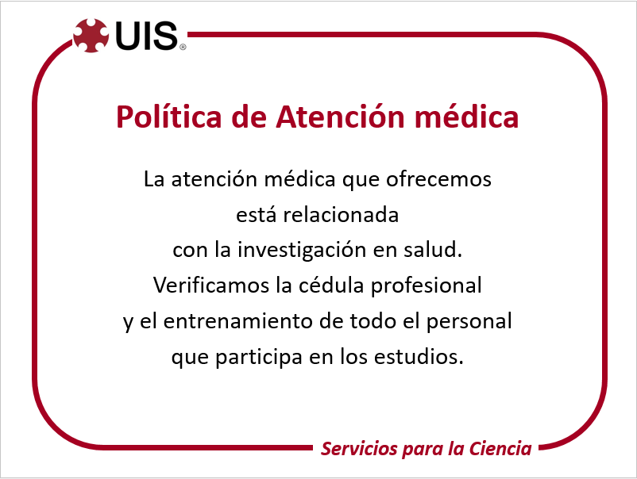

Slide 21
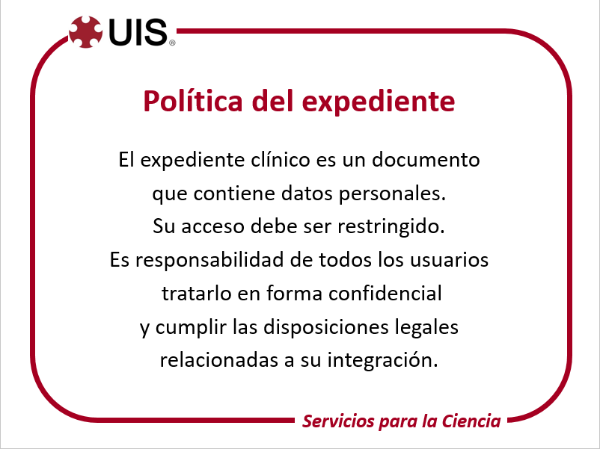

Slide 22
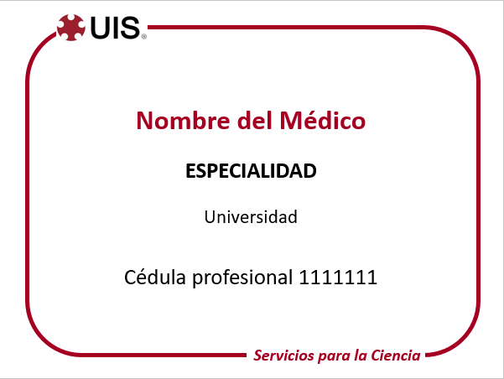

Slide 23
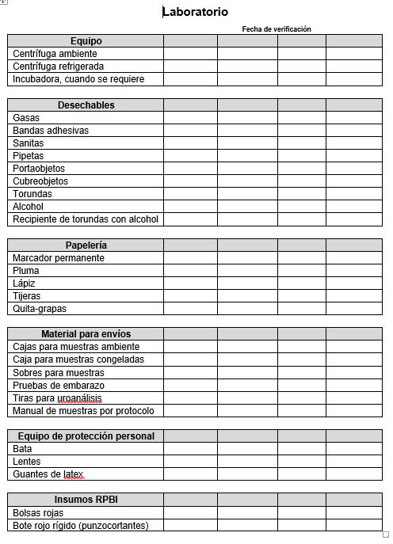

Slide 24
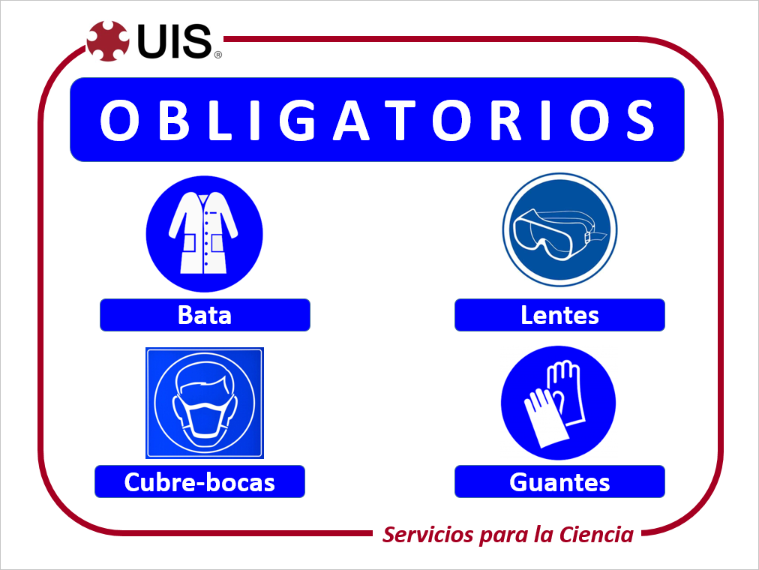

Slide 25
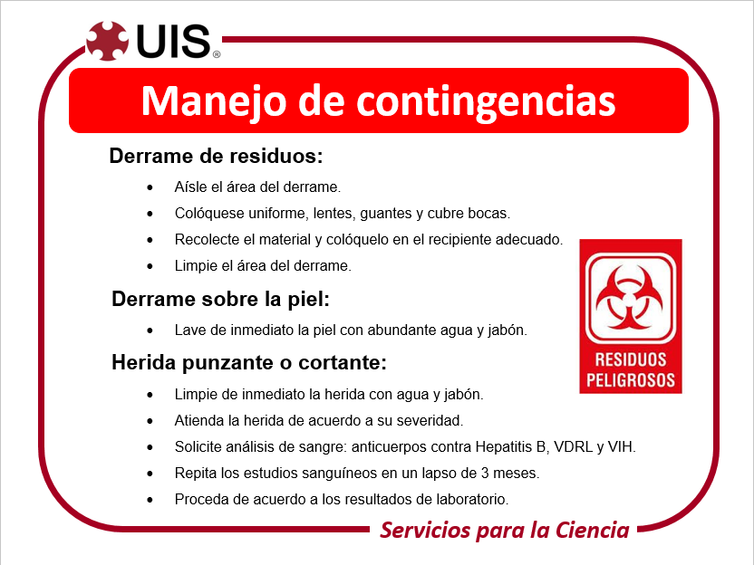

Slide 26
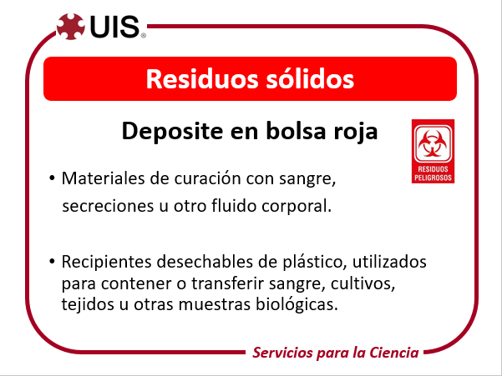

Slide 27
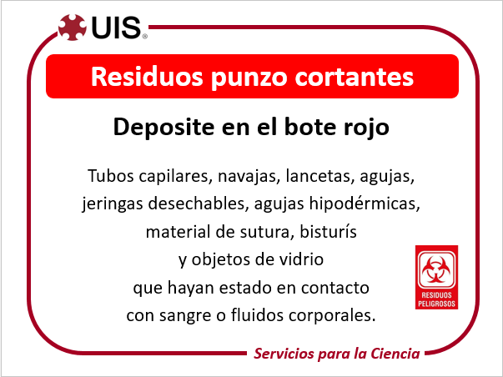

Slide 28
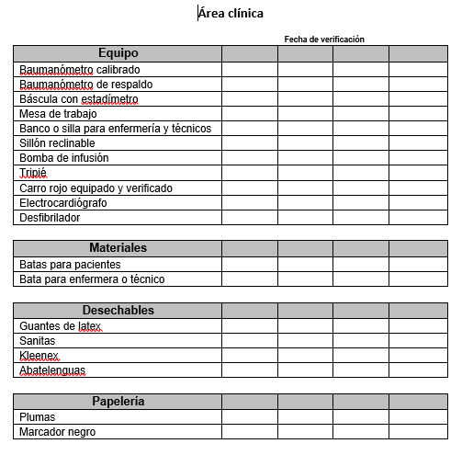

Slide 29
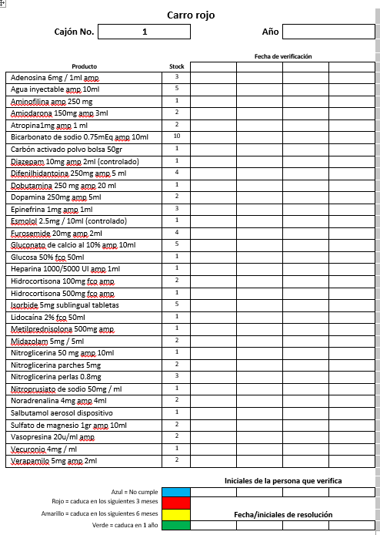

Slide 30
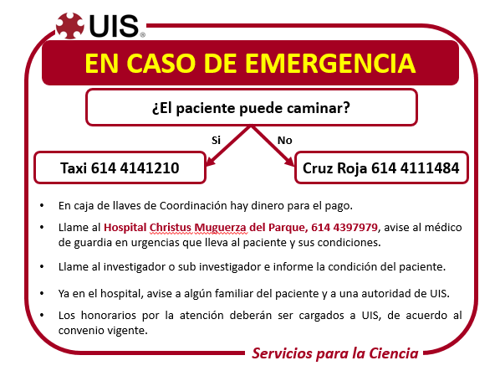

Slide 31


Slide 32
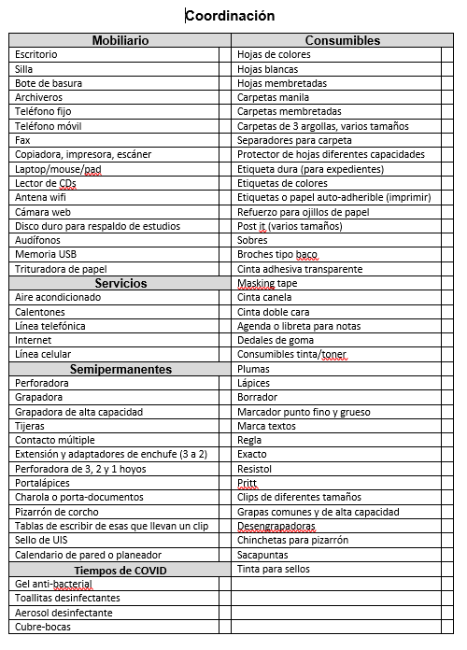

Slide 33


Slide 34
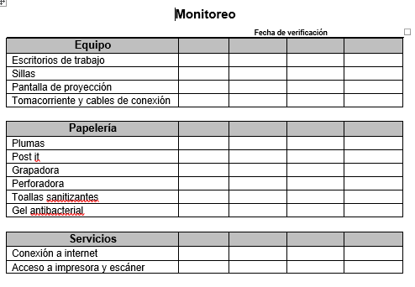

Slide 36
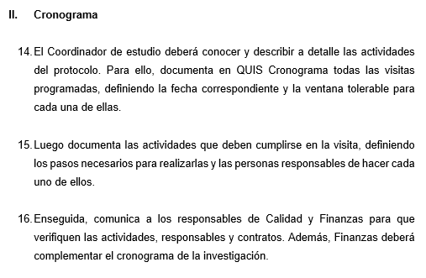

Slide 38
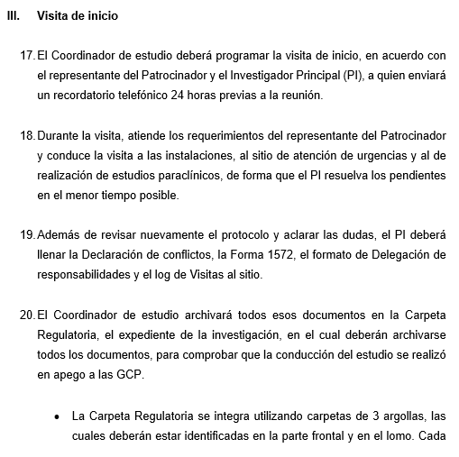
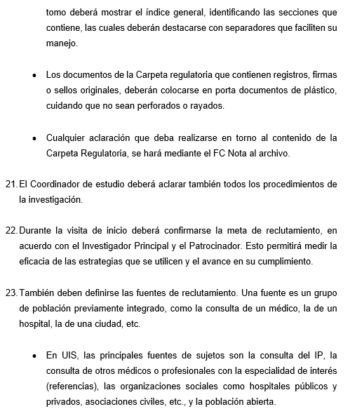

Slide 39
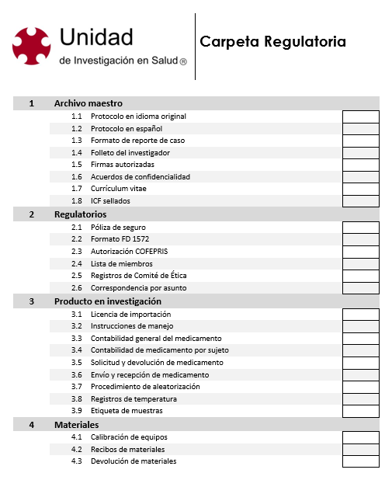
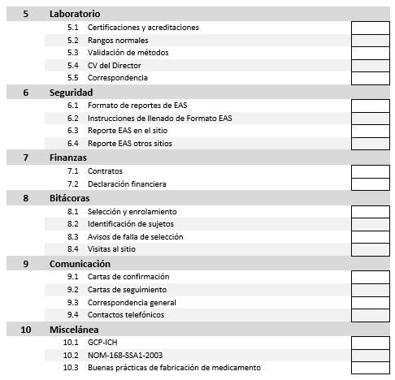

Slide 40
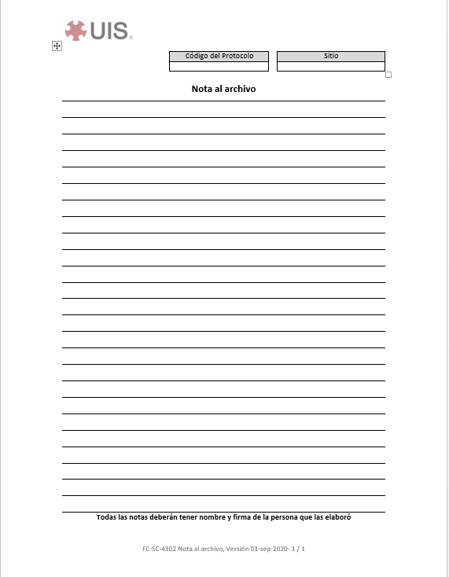

Slide 42
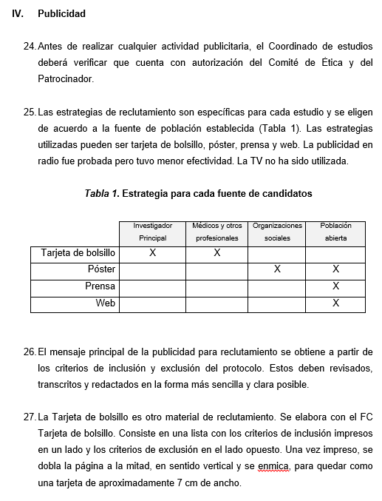
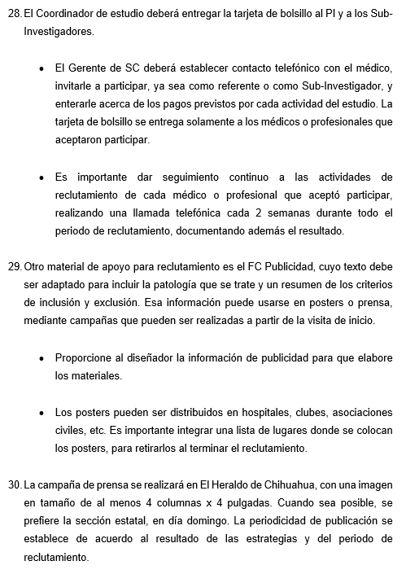
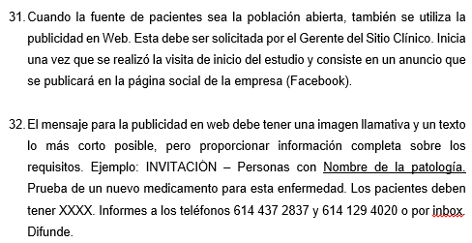

Slide 43
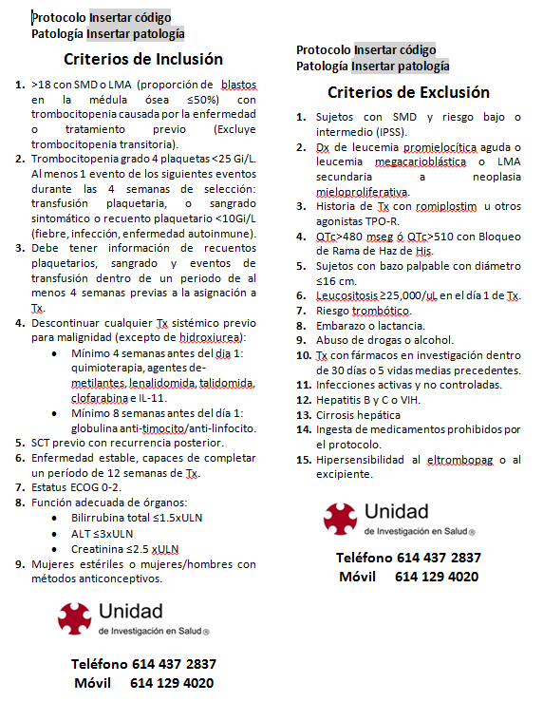

Slide 44
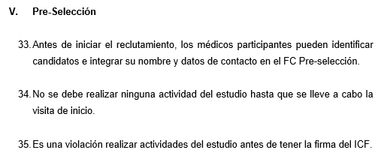

Slide 45
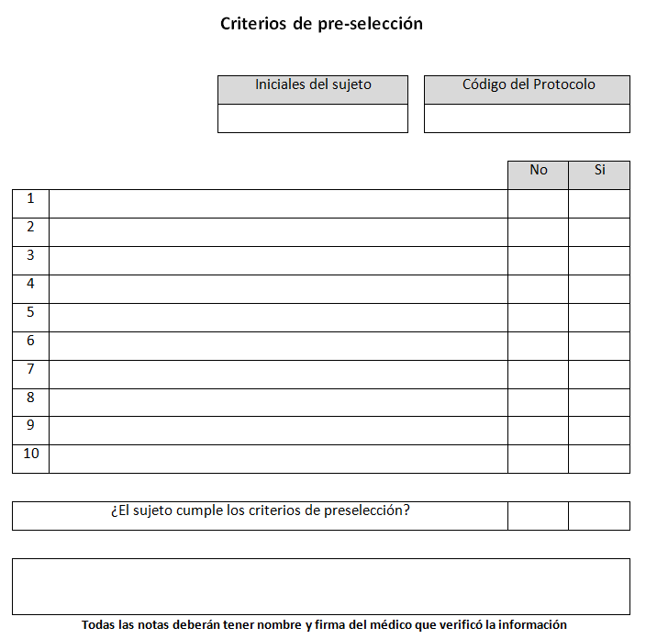

Slide 46
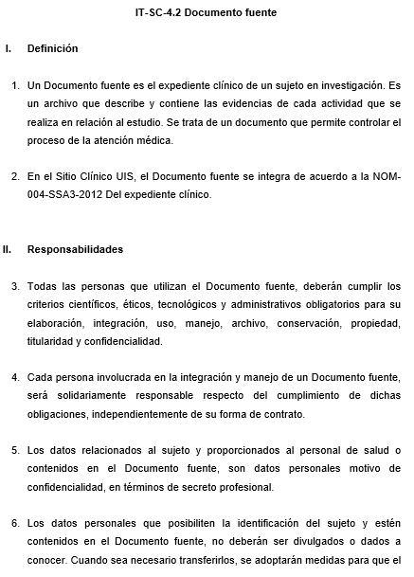
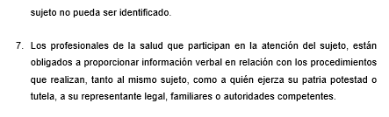

Slide 47
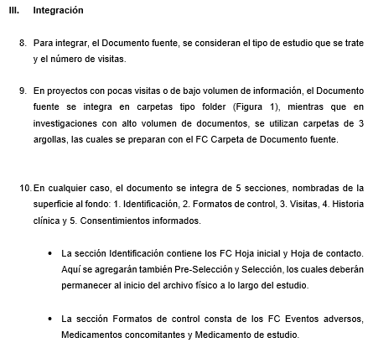
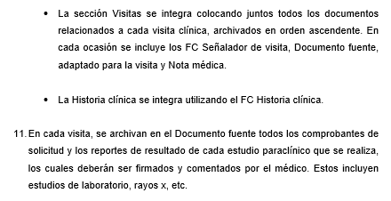
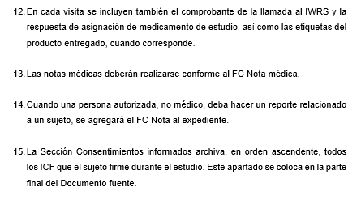

Slide 48
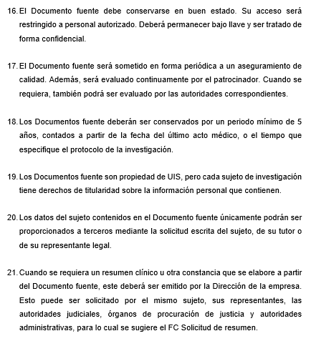

Slide 52
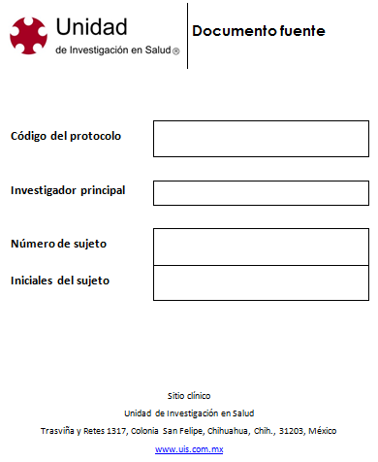
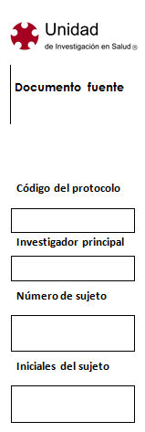

Slide 53
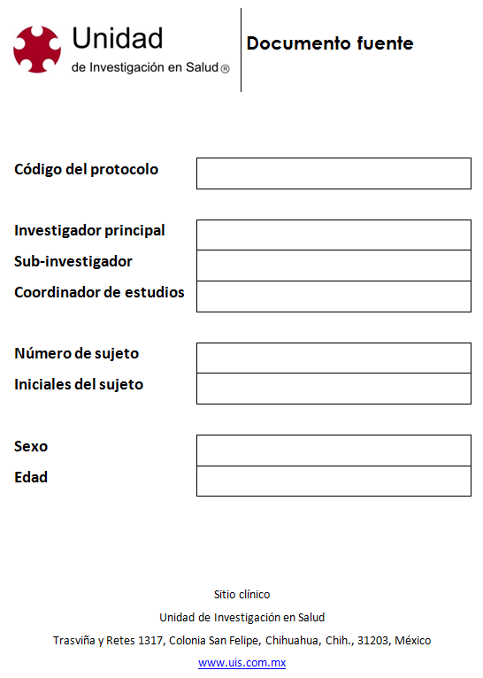

Slide 54
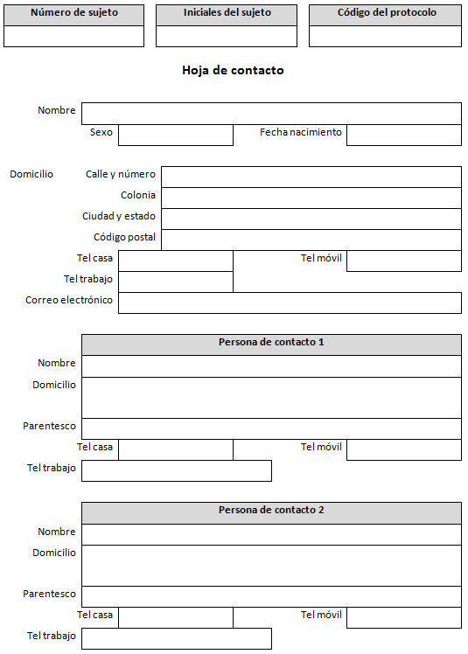

Slide 55
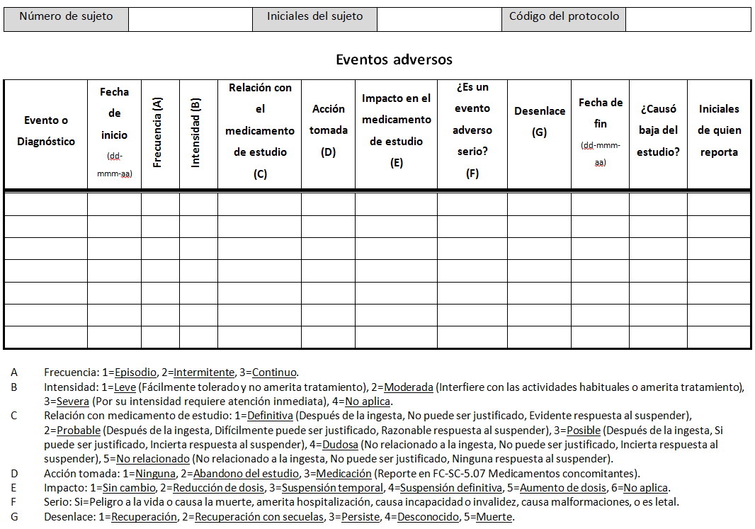

Slide 56
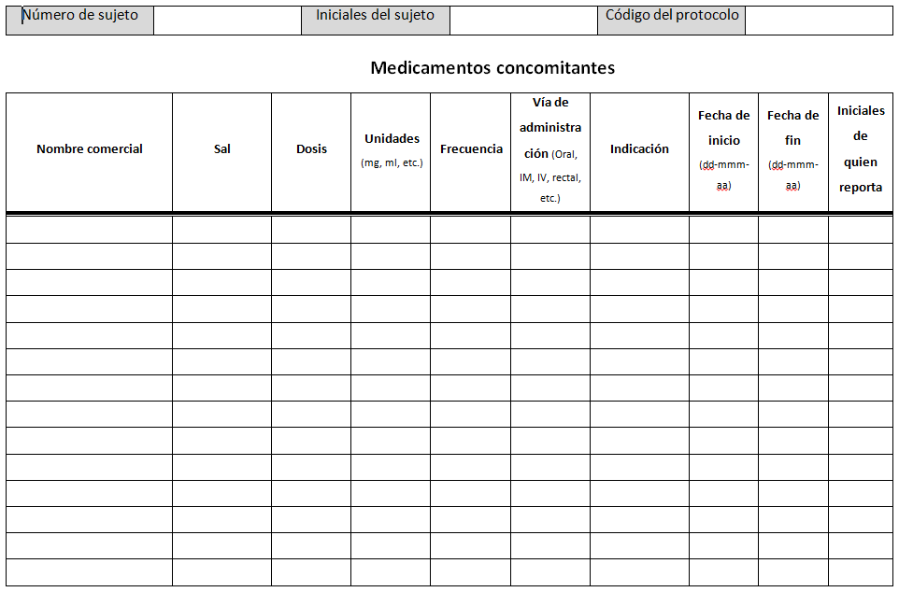

Slide 57
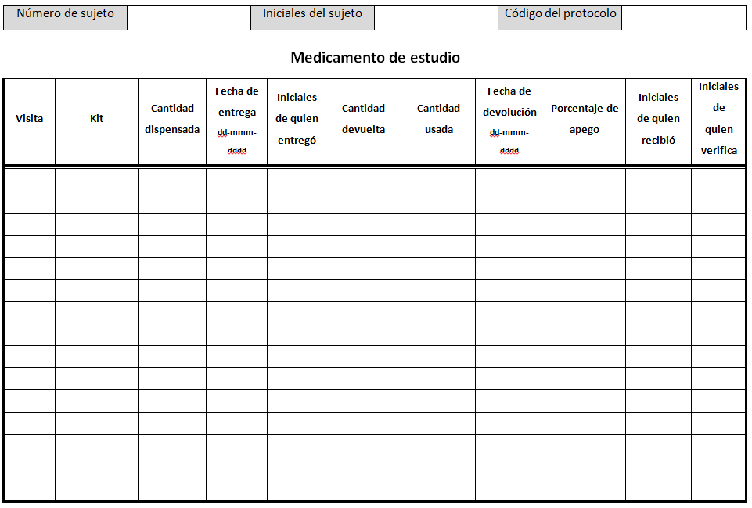

Slide 58
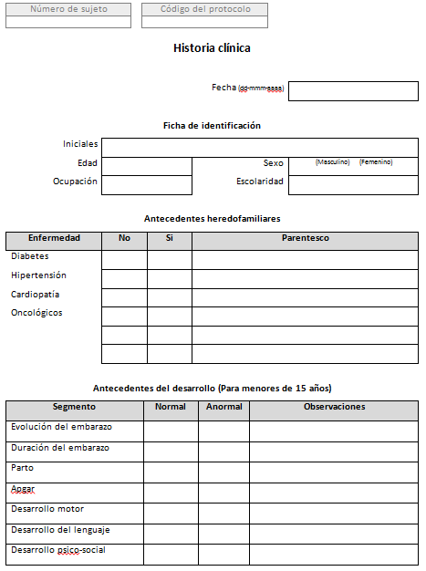
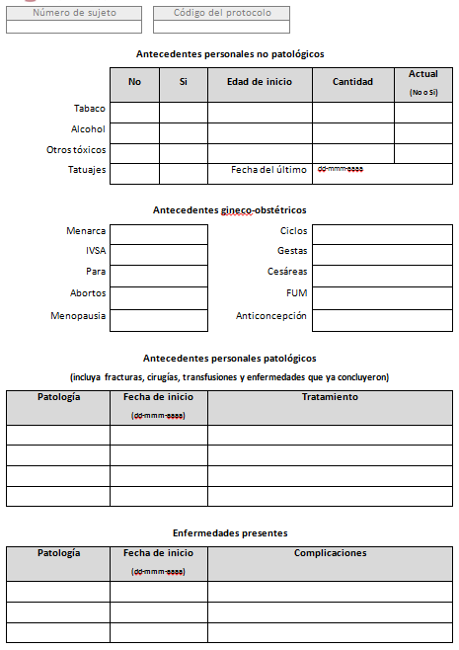

Slide 59
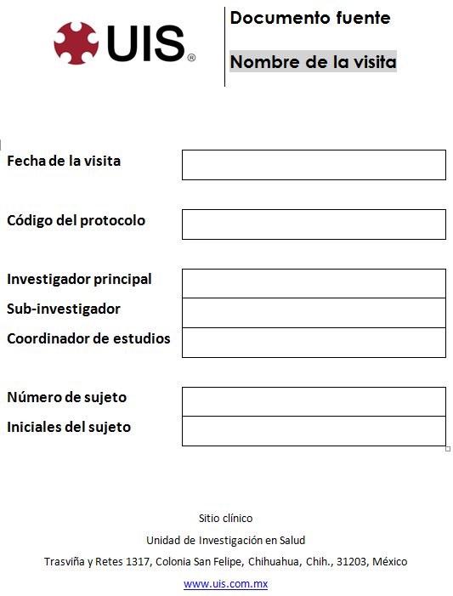

Slide 60
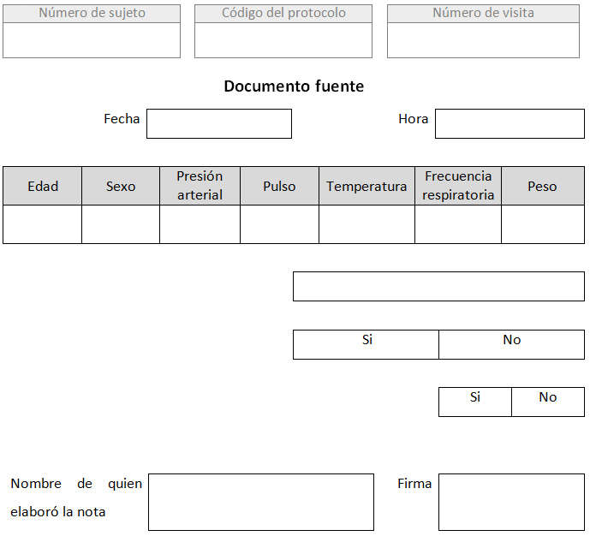

Slide 61


Slide 62


Slide 64



Slide 65



Slide 66


Slide 67


Slide 68



Slide 69



Slide 70



Slide 71



Slide 72



Slide 73



Slide 74



Slide 75




Slide 76



Slide 77



Slide 78



Slide 79


Slide 80


Slide 82


Slide 83



Slide 84


Slide 85


Slide 86


Slide 87
Sitio Clínico
Servicios para la ciencia
®
www.uis.com.mx
Copyright © Grupo UIS, 2020

